Slide 1

날씨에 상호작용하는 스마트 창문
[스마트 창문 팀]

Slide 2
목 차
개요
전체일정
시스템 요구사항
시스템 구성도
프로그램 흐름도
H/W,S/W 흐름도(설치내용포함)
패킷 구성 및 흐름도
사용자 UI
데이타베이스
요구사항명세서
아두이노 소스
프로그램 기능정의서
H/W 설치 예(샘플창호규격 포함)
라즈베리파이 OS INSTALL 및 구성
아파치 톰켓 설치
윈도우에서 MySQL 설치하기
자바 스프링 프레임 워크

Slide 3
1. 개요
[ ]
강수 유무, 미세먼지를 실시간으로 측정, 분석 창문을 자동 또는 수동으로 제어하는 시스템
일정시간 단위로 측정된 기록과 제어정보는 저장하고 PC나 모바일 웹을 통해 정보를 제공하는 사물인터넷 시스템
1. 기획의도
- 필요성
보다 쾌적한 삶에 대한 욕구
현대사회의 핵가족화 된 홀로 족의 증가로 인한 자동화 요구(집에 관한 관점 변화: 공동체 탈피)
시간에 대한 관점의 변화(즉시 확인 가능한 시스템 필요)
- 실용성
적은 비용과 편리한 설치(상품성)
기존 통신 인프라 활용가능(와이파이)
모듈화를 통한 사용자 사용 편리성 제공
기상 이변으로 인한 직접적인 피해 최소화
타겟층
나 홀로 족, 맞벌이 부부 등 집을 비우는 시간이 많은 사용자
2. 개발내역
요구사항
빗물이나 미세먼지를 측정하여 자동 창문제어
측정한 데이터 저장
웹,앱을 통한 현재 상태와 기록 확인
웹,앱을 통한 창문 수동 제어
외부 강수 유무 확인, 먼지 농도 측정
외부 환경에 따른 창문 자동 제어
사용자 실시간 기록 확인 및 창문 수동 제어
외부에서 웹 브라우저를 통한 검색

Slide 4
2. 전체일정
프로젝트 시연 12/11~12/15
일 정 수행내용 | 2017년 9월 ~ 2017년 11월 추 진 일 정 |  |  |  |  |  | 비고
 | 1 | 2 | 3 | 4 | 5 | 6
시스템구축 / 아이템 선정 | 9/29
시스템 구축계획 발표 / 요구사항 준비,분석,검증 단계 |  | 10/13
H/W,S/W 설계초기단계 개발환경 구축단계 |  |  | 10/20
H/W,S/W 구체적 설계,DB설계,프로그램플로우 |  |  |  | 10/27
프로그램 구현,테스트 |  |  |  |  | 12/1
통합 검증 |  |  |  |  |  | 12/8

Slide 5
3. 시스템 요구 사항
H/W
S/W
부품
아두이노 이노
라즈베리 파이
무선 인터넷(Wi-Fi) : 802.11 b/g/n 칩셋
블루투스 4.0 칩셋
센서
빗물감지 : YES/NO
미세먼지 : 0 to 500 ㎍/㎥
기타
창문제어 엑츄에이터
12V DC 외부 전원 장치
창문과 연결장치 또는 창문기성품 구매
구매방안
종류와 여유분 구매방안
실제 구현과의 차이점
예외적인 부품 및 구매방안
개발언어 및 환경
java/html/xml(라즈베리파이)
C(아두이노 스케치)
이클립스
스케치
안드로이드 스튜디오
개발 OS : windows10, Raspbian
MySQL
무선 통신
무선 인터넷(Wi-Fi) : 802.11 b/g/n
블루투스 4.0
설치 항목과 위치 및 환경설정
내용
항목
구분

Slide 6

4. 시스템 구성도
디바이스
웹 서버
웹
arduino
라즈베리파이3
창문 닫기 제어
창문제어 엑츄에이터(on/off)
브라우저
판단로직
BLE
수신모듈
linux + java1.8
센싱
BLE
송신모듈
라즈베리파이 apache서버
pc
mobile
미세
먼지
데이터 수집
JDBC
DB
blueTooth 4.0
http통신
물감지
측정 일시,측정값,처리여부
크롬
안드로이드 크롬
리포트 UI 화면
창문 닫기 실행 화면
제어정보와 측정 데이터 전송
창문에 설치된 먼지센서와
물 감지 센서로 측정한 값으로
창문을 닫을지 여부를 분석하여
조건이 만족하면 창문을 닫음.
수신한 값은 데이터로 저장
사용자의 검색 조건에 맞는 값 리턴
사용자 검색
검색 결과 표출
사용자 수동제어

Slide 7
5. 프로그램 흐름도
디바이스
웹 서버
웹
arduino
라즈베리파이3
창문 닫기 제어
4
5
창문제어 엑츄에이터(on/off)
3
브라우저
BLE
수신모듈
linux + java1.8
판단로직
3
라즈베리파이 apache서버
pc
mobile
JDBC
센싱
2
BLE
송신모듈
DB
데이터 수집
blueTooth 4.0
http통신
미세
먼지
6
3
측정 일시,측정값,처리여부
물감지
크롬
안드로이드 크롬
2
2
7
1
리포트 UI 화면
창문 닫기 실행 화면
5
4
1
1
창문에 설치된 먼지센서와 물 감지 센서로 측정한 데이터로 창문 제어 흐름
사용자가 직접 브라우저를 통한 창문제어 흐름
조회

Slide 8
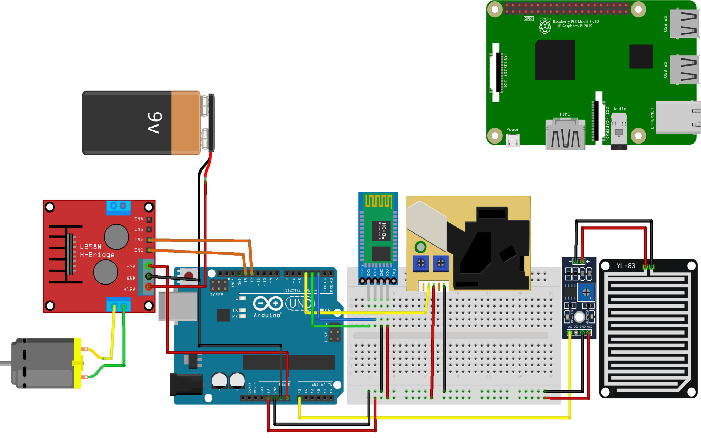

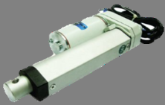
PIN 연결정보(사용내역)
L298N H-브릿지모듈
1
2
3
4
5
6 외부전원
7
불루투스
1
2
3
4
먼지센서
1
2
3
빗물감지센서
1
2
3
4
5
아두이노
디지털
1
2
3
4
5
아날로그
1
전원
1
2
라즈베리파이
1
2
3
4
6. H/W , S/W 기능 흐름도
데이터 서버로 보내는 구조(웹 버젼)
1.2GHz 64비트 쿼드 코어 ARMv8 CPU
802.11n 무선 LAN
Bluetooth 4.0
BLE
USB 포트 4개
GPIO 핀 40개
전체 HDMI 포트
이더넷 포트
카메라 인터페이스(CSI)
디스플레이 인터페이스(DSI)
결합된 3.5mm 오디오 잭 및 복합 비디오
Micro-SD 카드 슬롯
VideoCore® IV 3D 그래픽 코어
12V외부전원
L298N
H-브릿지모듈
불루투스
먼지센서
라즈베리파이
아두이노
DC12V전원 출력
S/W 상에서
정방향 역방향조절
DC5V전원 출력
DC5V전원 입력
DC 5V
빗물감지센서
빗물센서
아두이노 DC 5V 출력

Slide 9
6. H/W , S/W 기능 흐름도
S/W 설치작업 내용
디바이스
웹 서버
웹
arduino
라즈베리파이3
브라우저
3
창문 닫기 제어
4
5
창문제어 엑츄에이터(on/off)
BLE
수신모듈
linux + java1.8
pc
mobile
판단로직
3
라즈베리파이 apache서버
BLE
송신모듈
JDBC
DB
센싱
2
http통신
미세
먼지
데이터 수집
크롬
안드로이드 크롬
6
3
측정 일시,측정값,처리여부
물감지
blueTooth 4.0
리포트 UI 화면
창문 닫기 실행 화면
2
7
2
핀 연결 확인 필요
1
5
4
1
1
창문에 설치된 먼지센서와 물 감지 센서로 측정한 데이터로 창문 제어 흐름
조회
직접 엑츄에이터 제어 가능(arduino 미사용시)
요구사항 : 1
센서 측정으로 창문자동제어
1. 감지
2.3.4 분석/판단 패킷정의
3. 조회결과 화면 표출
5. 블르투스 값 송신(SEND)
2. 검색
1. 조회처리 요청
요구사항 : 3
사용자 조회
5. 엑츄에이터제어
6. 블르투스 값 수신
7. 값 저장
4. 블르투스 패킷 수신
(Open/Close) CMD
4. 블르투스 패킷 thd신
(Open/Close) CMD
2. 제어처리 기록
요구사항 : 2
사용자 수동제어
사용자가 직접 브라우저를 통한 창문제어 흐름
1. 제어처리 요청

Slide 10
6. H/W , S/W 기능 흐름도(사용자 브라우저-직접제어)
S/W 설치작업 내용
디바이스
웹 서버
웹
arduino
라즈베리파이3
브라우저
창문 닫기 제어
5
창문제어 엑츄에이터(on/off)
BLE
수신모듈
linux + java1.8
pc
mobile
라즈베리파이 apache서버
BLE
송신모듈
JDBC
DB
http통신
크롬
안드로이드 크롬
7
3
측정 일시,측정값,처리여부
blueTooth 4.0
리포트 UI 화면
창문 닫기 실행 화면
2
8
6
4
1
직접 엑츄에이터 제어 가능(arduino 미사용시)
6. 블르투스 값 송신(SEND)
5. 엑츄에이터제어
7. 블르투스 값 수신
8. 값 저장
4. 블르투스 패킷 수신
(Open/Close) CMD
4. 블르투스 패킷 thd신
(Open/Close) CMD
2. 제어처리 기록
1. 제어처리 요청
요구사항 : 2
사용자 수동제어
사용자가 직접 브라우저를 통한 창문제어 흐름 ( 디바이스 웹서버에서 작성된 프로그램에서 콜 )

Slide 11
6. H/W , S/W 기능 흐름도(사용자 브라우저-검색)
디바이스
웹 서버
웹
arduino
라즈베리파이3
브라우저
3
창문 닫기 제어
mobile
창문제어 엑츄에이터(on/off)
BLE
수신모듈
linux + java1.8
pc
라즈베리파이 apache서버
BLE
송신모듈
JDBC
DB
http통신
크롬
안드로이드 크롬
측정 일시,측정값,처리여부
blueTooth 4.0
리포트 UI 화면
창문 닫기 실행 화면
2
1
조회
데이터 검색 및 리턴
3. 조회결과 화면 표출
2. 검색
1. 조회처리 요청
요구사항 : 3
사용자 조회

Slide 12
7. 패킷 구성 및 흐름도
패킷 구성(8byte)
라즈베리파이3
2. 엑츄에이터 작동
웹 서버
1. 제어처리 요청
웹
1. 감지
2. 분석/판단 패킷 만들기
3. 송신모듈 호출(LIB)
3. 브라우저 처리
2. 패킷 만들기
요구사항 : 1
센서 측정으로 창문자동제어
요구사항 : 2
사용자 수동제어
디바이스
BLE
송신모듈
BLE
수신모듈
pc
mobile
arduino
blueTooth 4.0
http통신
데이터 저장
센싱데이터 송신 패킷 데이터 구성 내용 (8byte)
구분 | 순서 | 값 내용 | 설명
SOH | 1 | 0x01 | start of header
 | 2 | R | ResPonse ACK - 센싱된 결과에 대한 제어
STX | 3 | 0x02
DATA | 4(1) | RX 빗물 수치 | 측정 값- 센서수치 (0-1024) -> 500기준으로 제어
 | 5(2) | RX 미세먼지 측정수치(정수) | 0 ~ 30 좋음
 |  |  | 31~80 보통
 |  |  | 81~150 나쁨 (닫음)
 |  |  | 151~255 매우나쁨 (닫음)
 | 6(3) | TX 창문제어상태 변경정보 | O' : Tx 창문 오픈 'C' : Tx 창문 Close
ETX | 7 | 0x03
EOT | 8 | 0x04
사용자 제어 송신 패킷 데이터 구성 내용 (8byte)
구분 | 순서 | 값 내용 | 설명
SOH | 1 | 0x01 | start of header
CMD | 2 | Q | ReQuest - 사용자의 창문제어
STX | 3 | 0x02
DATA | 4(1)
 | 5(2)
 | 6(3) | TX 창문제어상태 변경정보 | O' : Tx 창문 오픈 'C' : Tx 창문 Close
ETX | 7 | 0x03
EOT | 8 | 0x04

Slide 13

8. 사용자 UI
Smart Window
월별
계절별
년 별(%표시)
일자 별
시간 별
비가 온 일수
미세먼지 나쁜 일수
자동으로 닫힌 일수
- 비
- 미세먼지
- 합계
미세먼지 구간 설정
현재날씨
미세먼지
지난 기록 보기
33
창문이 닫혀 있습니다
창문 열기
창문 닫기
다양한 표시 방법
미세먼지 기준
시스템 영업 측면에 있어서의 데이터 표시 방법 필요
– 무엇이 좋은가, 어느 정도의 효과인가 있는가 등(기대효과 측면에서 표시하면?)

Slide 14
8. 사용자 UI
Smart Window
시작
종료
비
미세먼지
사용자
2017-09-30 00:00
2017-09-30 00:00
날짜 | 날씨 | 미세먼지 | 창문
2017-09-27 18:00 | 비 | 17 | 닫힘
2017-09-27 17:00 | 비 | 19 | 닫힘
2017-09-27 16:00 | 비 | 22 | 닫힘
2017-09-27 15:00 | 맑음 | 29 | 열림
2017-09-27 14:00 | 맑음 | 26 | 열림
2017-09-27 13:00 | 맑음 | 28 | 열림
2017-09-27 12:00 | 맑음 | 32 | 열림
2017-09-27 11:00 | 맑음 | 44 | 열림
2017-09-27 10:00 | 맑음 | 67 | 열림
2017-09-27 9:00 | 미세먼지 | 88 | 닫힘
일수 : 1일
일수 : 1일
횟수 : 1회
비 : 일
평균 52%
100 %
좋음: %
보통: %
나쁨: %
매우나쁨: %
시스템 영업 측면에 있어서의 데이터 표시 방법 필요
– 무엇이 좋은가, 어느 정도의 효과인가 있는가 등(기대효과 측면에서 표시하면?)

Slide 15
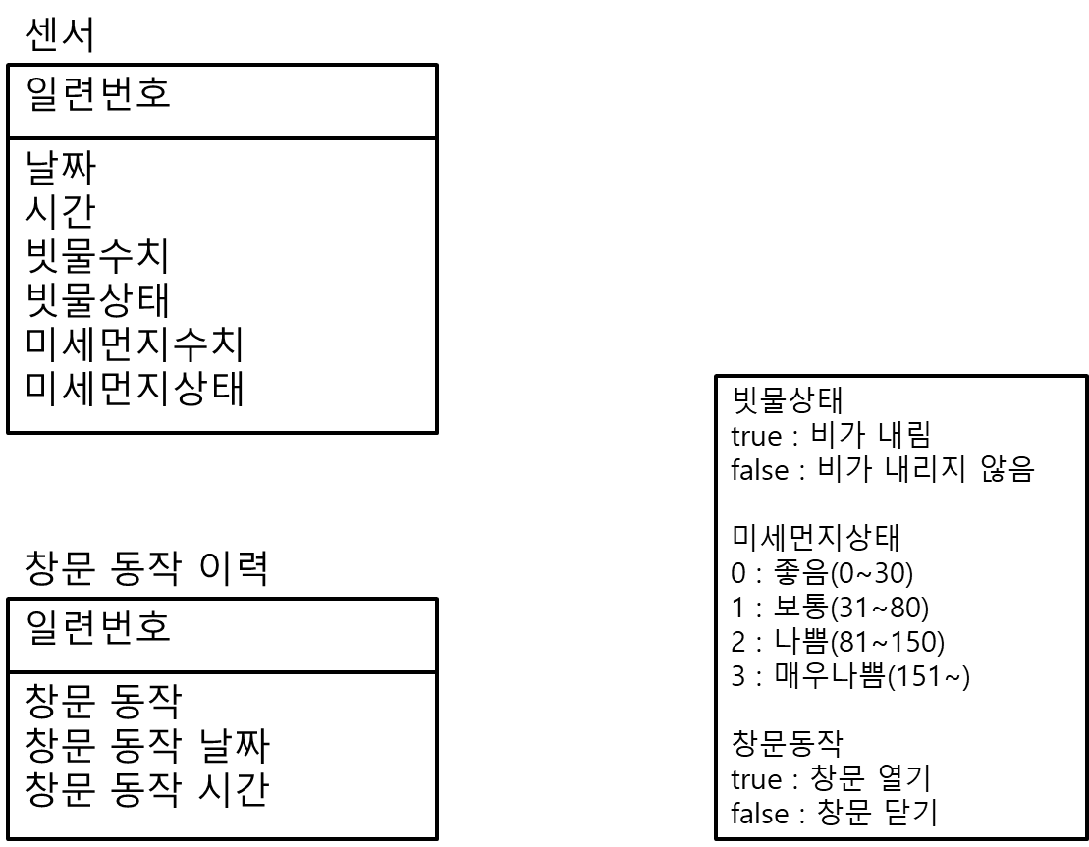
9. 데이타베이스
논리적 DB
물리적 DB
Col # | Column Name | Data Type | Key | Not Null |  | Default |  | Comments
1 | serial_number | int | key | not null |  |  |  | 일련번호
2 | s_date | date |  | not null |  |  |  | 측정한 날짜
3 | s_time | time |  | not null |  |  |  | 측정한 시간
4 | s_rain | int |  | not null |  |  |  | 빗물 수치
5 | s_rain_state | boolean |  | not null |  |  |  | 빗물 상태 (t : 비옴, f : 맑음)
6 | s_dust | int |  | not null |  |  |  | 미세먼지 수치
7 | s_dust_state | int(1) |  | not null |  |  |  | 미세먼지 상태 (0:좋음, 1:보통, 2:나쁨, 3:매우나쁨)
Col # | Column Name | Data Type | Key | Not Null |  | Default |  | Comments
1 | serial_number | int | key | not null |  |  |  | 일련번호
2 | h_operation | boolean |  | not null |  |  |  | 창문 작동(t : 열기, f : 닫기)
3 | h_date | date |  | not null |  |  |  | 작동 날짜
4 | h_time | time |  | not null |  |  |  | 작동 시간
5
s_date 하나로 처리
날짜,수치와 상태 중복 체크
DB 검토
날짜 시간 합치기 필요- 검색조건이 필요한지 확인
h_date 하나로 처리
데이터 크기 확인 필요

Slide 16
10. 요구사항명세서
 |  |  |  | 업무기능(유즈케이스 명세 단위) | 위험요소 (IOT와의 연동) | 대상.구분 | 완료일자 | TABLE /Collection | SQL /JSON
대 | 중 | 소 | FIX
아두이노 | 측정 | 미세먼지 측정 |  | 먼지센서는 집 외부의 먼지농도를 ㎍/㎥단위로 측정한다.
 |  | 빗물감지 |  | 물감지 센서를 이용하여 비가 내리고 있는지 아닌지를 측정한다.
 | 분석 | 미세먼지 측정값 분석 |  | 측정한 데이터를 아두이노에서 미세먼지 기준으로 나쁨 이상일 때 창문을 닫아야 할 상황으로 분석한다.
 |  | 빗물감지 분석 |  | 물 감지센서에 물이 접촉하면 비가 내리고 있는 것으로 판단하고 창문을 닫아야 할 상황으로 분석한다.
 | 송수신 | 측정 데이터 송신 |  | 아두이노에서 각 센서들이 측정한 미세먼지와 빗물감지 데이터를 블루투스 모듈을 사용하여 라즈베리파이로 송신한다.
 |  | 창문 제어 수신 |  | 아두이노는 사용자로부터 요청받은 명령을 블루투스를 통해 수신 받아 적절한 액츄에이터(창문을 열거나, 닫는)를 실행한다
 | 제어 | 창문 모터 제어 |  | 미세먼지 기준이 나쁨이거나 빗물이 감지되면 창문을 닫아야 하는 상황으로 판단하고 9v 모터가 작동하여 창문을 닫는다.
라즈베리파이 | DB저장 | DB저장 |  | 라즈베리파이가 아두이노로부터 블루투스 통신으로 데이터를 수신 받아 MySQL에 저장한다.
 | 송수신 | 센서데이터 응답 |  | 브라우저와 http 통신으로 센서 값들을 전송한다.
 |  | 창문 제어 요청 |  | 명령을 식별하여, 아두이노 디바이스장치로 명령에 따른 적절한(닫힘/열림) 기능을 블루투스 송신요청을 수행한다
 | 조회 | 저장된 데이터 조회 |  | 라즈베리파이에서 DB에 저장된 센서 값들을 조회한다.
사용자 브라우저 | 조회 | 현재 날씨, 미세먼지 확인 |  | 브라우저는 전달받은 센서데이터를 각각 현재날씨, 미세먼지 농도형태로 화면에 표출한다.
 |  | 창문 상태 확인 |  | 현재 창문이 열려있는지 닫혀있는지 확인이 가능하다.
 | 검색 | 지난 기록 출력 |  | 브라우저는 측정된 지난 기록을 화면에 페이지 단위로 10개씩 표출한다.
 | 제어 | 창문 제어 실행 화면 |  | 창문열기와 창문닫기 버튼으로, 선택 시 창문이 열리고 닫히도록 라즈베리파이 웹 서버로 요청한다.

Slide 17
11. 아두이노 소스
디바이스
웹 서버
웹
창문제어 엑츄에이터(on/off)
void setup() { | 업무 방향 및 순서 |  |  |  | 함수공통가능
// 측정 멤버변수 정의 1. 미세먼지 변수 2. 빗물 변수} | 엑츄에이터 | 아두이노 | 웹서버 | 사용자
void loop() {
/* * [아두이노]
* 1. 아두이노로부터 측정된 센서값을 패킷으로 만들어 송신하는 기능
* - 블루투스 패킷 생성 함수 -------------1 |  | 1 |  |  | 2
* -만들어진 패킷을 송신하는 함수---------2 |  | 1 |  |  | 3
* 창문 제어명령에 따라 액츄에이터를 실행하는 기능
* - 아두이노에서 수신받은 함수 -----------3 |  |  | 1 |  | 4
* -제어명령(OPEN/CLOSE)을 읽어 액츄에이터 실행함수-------4 | 4 | 3 | 2 | 1 | 1
 | 3 |  | 2 | 1
* [라즈베리]
* 2. 라즈베리로부터 창문제어명령(C/O) 패킷을 읽어오는 기능 (웹서버) |  |  | 2 | 1
* - 블루투스 패킷을 읽어와서 측정데이터를 저장시키는 함수 (서블릿) |  | 1 | 2(1)
* - 읽은 측정데이터를 브라우저 화면으로 표출하는 함수 (서블릿) */}
//* - 블루투스 패킷 생성 함수 -------------1 |  | 1 |  |  | 2
char[] bluetoothCreate() {
int[] send_packet = new int[10];
//TODO : 기능 구현 해야함
return send_packet; }
// * -만들어진 패킷을 송신하는 함수---------2 |  | 1 |  |  | 3
char[] bluetoothCreate() {
int[] receive_packet = new int[10];
//TODO : 기능 구현 해야함
return receive_packet; }
//* - 아두이노에서 수신받은 함수 -----------3 |  |  | 1 |  | 4
void bluetoothReceive(byte[] cmd) {
int[] receive_packet = new int[10];
//TODO : 기능 구현 해야함
return 0 }
//* -제어명령(OPEN/CLOSE)을 읽어 액츄에이터 실행함수-------4 | 2 | 1 |  |  | 1
void action(byte[] cmd) {
return 0; }
// 측정한 데이터를 대한민국 미세먼지 기준으로 분석
float dustAnalysis() {
return 0; }
프로그램 연계
디바이스 –반복LOOP 2) 웹 서버 – 반복 LOOP
(아두이노 자동) (코딩필요)
측정 수신
값 비교 분석 DB저장
판단 패키처리
제어실행 수신모드유지
송신 데이터 정리
OOP 관점에서 정의 필요
- 끝인가
- 재사용 할 것인가
소스코드 명료화를 위한
프로그램 설계 단계에서 철저한 준비 필요
데이터 휘발성 여부 체크

Slide 18
12. 프로그램 기능정의서
 | 프로그램 기능 정의서
 | 시스템명 |  |  | 작성일
 | 단계명 |  |  | 작성자
 | ID | 프로그램 기능 설명 | 타입 | 메소드명 | 파라메터 구분 | 파일위치 | 구현순서
아두이노 | IN01 | 아두이노의 미세먼지센서가 집 외부의 먼지농도를 ㎍/㎥단위로 5초마다 측정한다. | int | dustSensing | void | SmartWindowArduino.ino
 | IN02 | 아두이노의 물 감지센서는 비가 오고 있는지 아닌지를 5초마다 측정한다. | int | rainSensing | void | SmartWindowArduino.ino
 | IN03 | 아두이노에서 미세먼지센서가 측정한 데이터를 대한민국 미세먼지 기준으로 분석한다. | int | dustAnalysis | int dust | SmartWindowArduino.ino
 | IN04 | 아두이노에서 물 감지센서가 측정한 데이터를 비가 내리는지 아닌지 분석한다. | boolean | rainAnalysis | int rain | SmartWindowArduino.ino
 | IN05 | 미세먼지가 나쁨이거나 비가 내리는 상황이면 아두이노에 연결된 9V 모터가 작동하여 창문을 닫는다. | boolean | windowControl | int dustState, boolean rainState | SmartWindowArduino.ino
 | IN06 | 아두이노에서 각 센서들이 측정한 데이터들을 블루투스 모듈을 사용하여 라즈베리파이에 송신한다. | boolean | sensorDataSend | int rain,boolean rainState, int dust,int dustState | SmartWindowArduino.ino
 | IN15 | 아두이노는 사용자로부터 요청받은 명령을 블루투스를 통해 수신 받아 적절한 액츄에이터(창문을 열거나, 닫는)를 실행한다. | boolean | userWindowControl | int requestData | SmartWindowArduino.ino
라즈베리파이 | IN07 | DB저장 : 라즈베리파이가 아두이노로부터 블루투스 통신으로 수신된 데이터를 jdbc를 이용하여 MySQL에 저장한다. | boolean | dataInsert() | Date date,int rain, boolean rainState, int dust,int dustState | SensorDataDAO.java
 | IN08 | 라즈베리파이에서 jdbc를 이용하여 DB에 저장된 센서 값들을 조회한다. | SensorData | dataSearch | Date date | SensorDataDAO.java
 | IN09 | apache tomcat 9.0과 자바 스프링 프레임워크를 통해 웹 서버를 구축하고 외부 브라우저와 http 통신으로 센서 값들을 전송한다.
웹브라우져 | IN10 | 브라우저는 마지막 데이터 베이스 값을 읽어 데이터를 각각 현재날씨, 미세먼지 농도형태로 화면에 표출한다.
 | IN11 | 브라우저는 마지막 데이터베이스 값을 읽어 열림/닫힘 상태를 화면에 문자로 표출한다.
 | IN12 | 브라우저는 측정된 지난 기록을 검색을 통해 화면에 페이지단위로 10개씩 표출한다. 조건 별로 계산해서 %로 표시할 수 있다
 | IN13 | 브라우저에서 사용자는 창문제어 화면에서 열림 또는 닫힘 버튼을 통해 라즈베리파이 웹 서버로 요청한다. | boolean
 | IN14 | 라즈베리파이 웹 서버는 명령을 식별하여, 아두이노 디바이스 장치로 명령에 따른 적절한(닫힘/열림) 기능을 블루투스 송신 요청을 수행한다. | boolean | windowControlRequest | boolean window

Slide 19
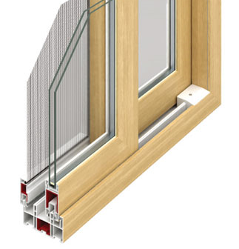
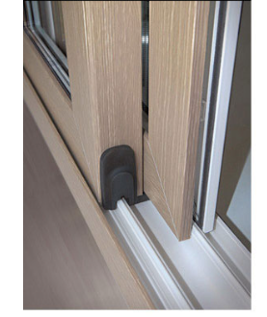

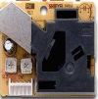
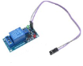
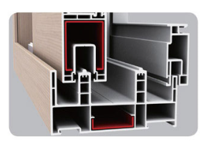
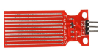
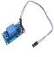
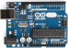

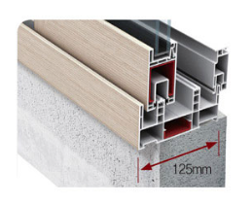

13. H/W 설치 예
창호
고정방법 1(선택)
벽에고정
엑츄에이터는 창문 여닫이 길이 조정 가능으로
창틀에 설치하면 창 전면 개방 가능
고정방법 2(선택)
1. 박스 형태로 제작해 창에 고정
2. 창틀을 일부 절단에 내부에 설치
3. 액츄에이터는 창과 스토퍼에 연결로 고정 가능
4. 빗물센서는 창 밖에 먼지센서는 창 내에 설치
5. 엑츄에이터는 창문 일부 개방(고정위치 조정)

Slide 20

13. H/W 설치 예
Sample 창호 제작
300mm
위치 선택
검증내용
1. 박스 형태로 제작해 창에 고정할 크기 확정(10*10)
2. 창틀을 일부 절단에 내부에 설치 가능 여부 확인
3. 액츄에이터는 창과 연결 방법
4. 빗물센서 부착방법, 먼지센서 설치 방법
5. 엑츄에이터 창틀 홈 고정 방법, 벽에 고정시 부착 방법
816 ~ 1500mm
150mm
256mm
406mm

Slide 21
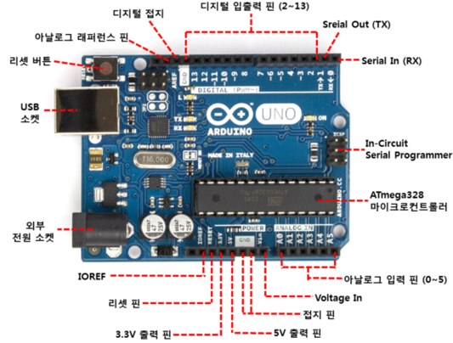
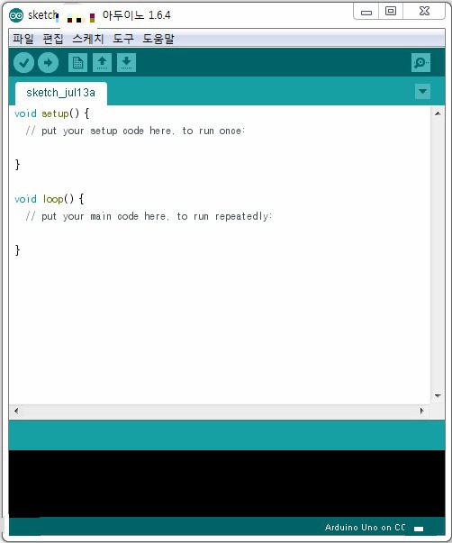
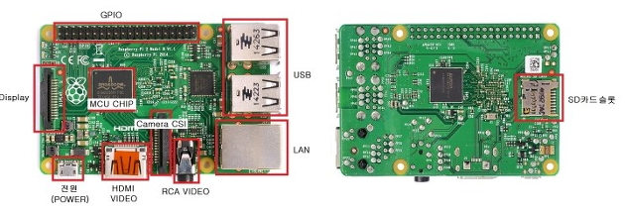
13. H/W 설치 예
아두이노는 HW 제어프로그램으로 유일한 Sketch라는 프로그램을 제공해서 인터프리터도 필요 없고, 운영체제도, 펌 웨어도 필요 없다.
아두이노
라즈베리파이

Slide 22
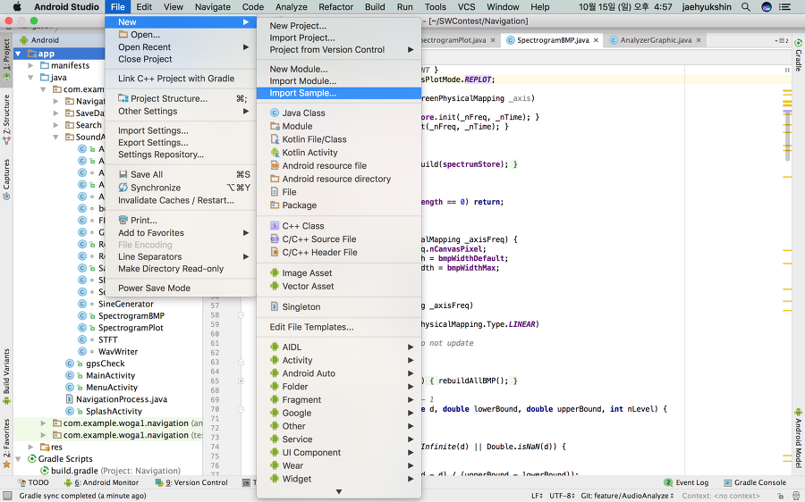
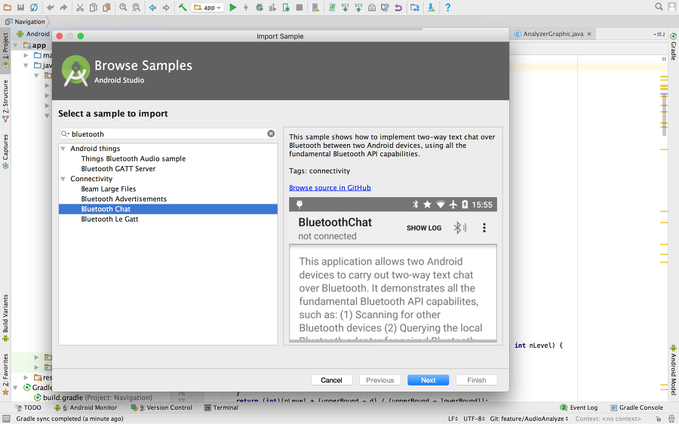
13. H/W 설치 예
아두이노 블루투스 세팅
https://play.google.com/store/apps/details?id=nextprototypes.BTSerialController
블루투스 시리얼 컨트롤러 앱을 설치해서 아두이노에게 보내주는 신호를 보내주면 된다.
아두이노에서는 character 형태로 한 글자씩 받기 때문에 string을 처리하기에 좋은 환경이 아니다.
delay(5)를 주는 이유도 너무 빨리 읽어 들이면 문자열이 깨져서 부분부분 들어오기 때문에 주는 것이다.
#include<SoftwareSerial.h>
int blueTx = 2;
int blueRx = 3;
SoftwareSerial mySerial(blueTx, blueRx);
String myString = "";
void setup(){
Serial.begin(9600);
mySerial.begin(9600);
}
void loop(){
while(mySerial.available()){
byte myChar = (byte)mySerial.read();
myString += myChar;
delay(5);
}
if(!myString.equals("")){
Serial.println("input value : " + myString);
myString = "";
}
}
https://github.com/googlesamples/android-BluetoothChat/
사용한 블루투스 시리얼 컨트롤러 앱말고, 직접 안드로이드 코드에서 어떻게 이뤄지는지 알고 싶으면 안드로이드 예제 코드를 불러오면 된다.
여기 Github url에서 받을 수도 있고, 밑에 사진처럼 직접 import해서 사용할 수 있다
채팅 애플리케이션인데 아두이노 블루투스 모듈과 연결해서 신호를 보내줄 수 있다.
블루투스를 이렇게 통신을 하다보면 중간에 끊기는 일이 많은데, 아마도 모듈을 HC-06을 사용하면 그렇게 된다.
HM01을 사용하면 잘 안 끊기고 아이폰도 연결이 가능해서 괜찮다.
또 중간 중간 쓰레기 값이 넘어오는 것들이 있을 수 있는데, 코드를 구현하는 방법적인 면에서 해결을 할 수 있으니 만약에 원하지 않은 값들이 넘어오는 경우, 문자 하나씩 받아들이는 방법을 다르게 해주면 될 듯하다.

Slide 23
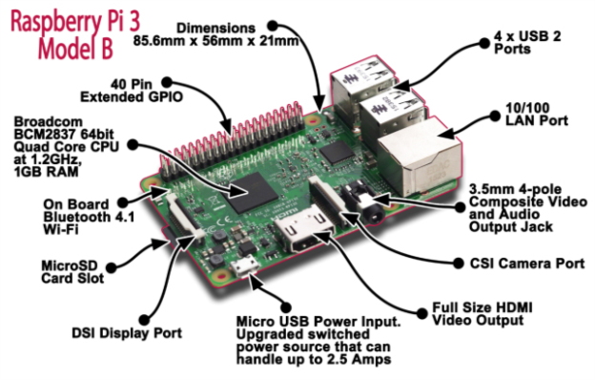
라즈베리파이 OS INSTALL 및 구성

Slide 24
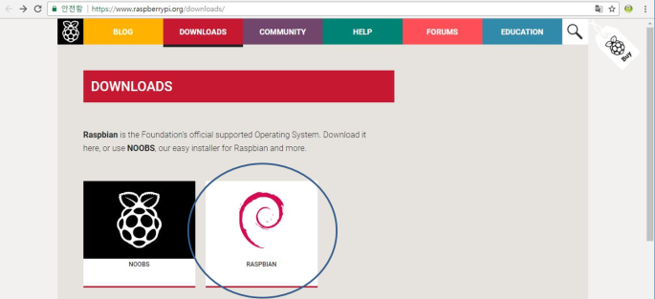
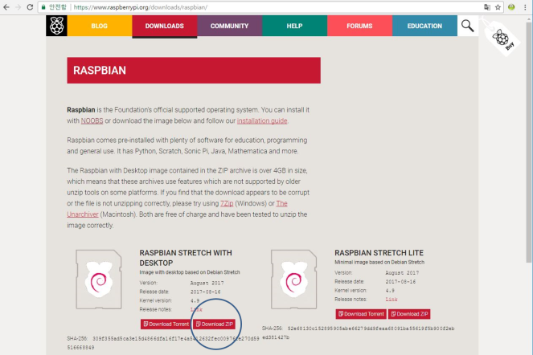
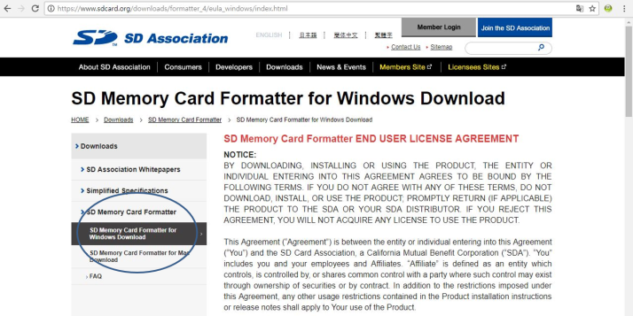
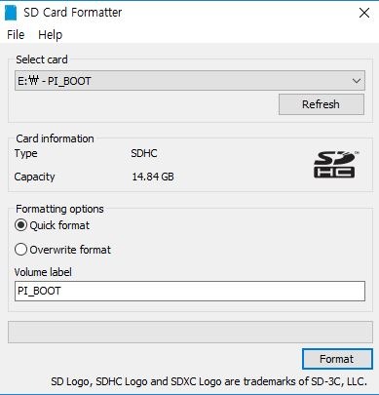
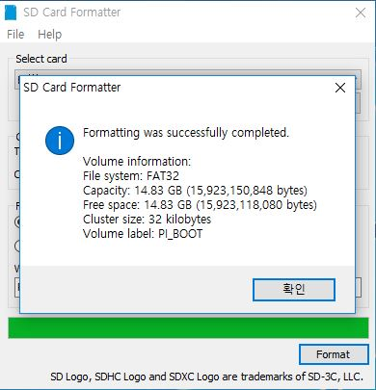
라즈비안OS 이미지 다운로드라즈비안OS
이미지는 https://www.raspberrypi.org/downloads/raspbian/에서 다운로드 할 수 있다.
2. SD카드 포맷
https://www.sdcard.org/downloads/formatter_4/eula_windows/index.html에서
SD Card Formatter를 설치 할 수 있다. 설치 후, SD카드 연결하고 포맷을 한다

Slide 25
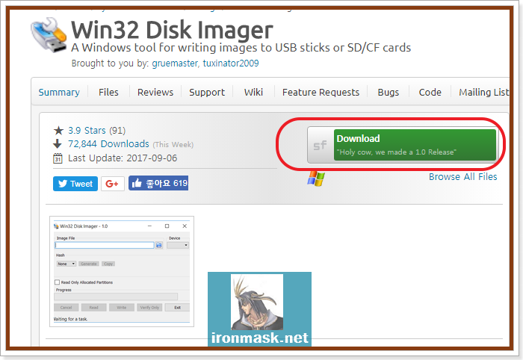
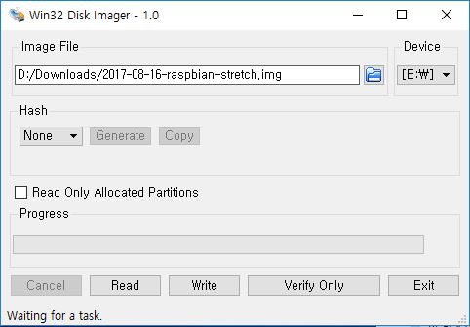
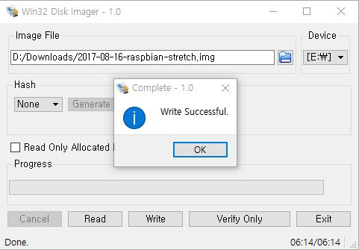
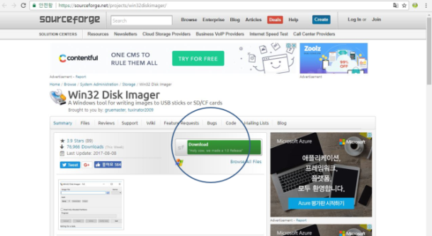
3. SD카드에 라즈비안OS 이미지 굽기
SD카드에 라즈비안OS 이미지를 굽기 위해 툴이 필요 https://sourceforge.net/projects/win32diskimager/에서 win32diskimager를 다운로드 설치 후, 라즈비안OS 이미지파일을 선택하고 구울 SD카드(Device)를 선택한 뒤 Write버튼을 누르면 몇분 뒤 완료된다
Win32 Disk Imager를 설치하고, micro SD카드를 리더기를 통해 PC에 연결합니다.
Win32 Disk Imager를 실행해서, 이미지파일을 Write 해줍니다. (대략 7~8분 소요)
윈도우에서는 그냥 boot라는 저장장치로 잡히고, 용량도 60메가 정도만 보인다. 하지만, 이는 OS간 파일시스템이 달라서 윈도우에서 안 보이는 것 뿐이고, 라즈베리파이에서는 정상적으로 용량이 잡힌다. 제대로 OS가 설치 되었는지 확인한다
노트북을 이용해서 Putty로 라즈베리파이에 SSH 접속하기
라즈베리파이는 이더넷 통신이 가능한 랜포트가 있으므로, PC와 이더넷 통신이 가능.
데스크탑의 경우 보통 랜카드는 1개인데, 무선랜카드가 없으므로, 인터넷을 이용하려면 라즈베리파이는 공유기로 이더넷을 연결하는 것이 좋다.
이 때는 공유기가 알아서 라즈베리파이에 ip주소를 할당해주고, 데스크탑에서 공유기 관리자로 접근해서 라즈베리파이의 ip를 확인할 수 있으므로 별 문제가 안 된다.
노트북을 이용해서 외부로 나가서 라즈베리파이에 접근하려면 공유기를 사용하지 않기 때문에 라즈베리파이의 ip를 확인할 수 없으므로 라즈베리파이의 IP를 알아야 가능한데요. 그래서 라즈베리파이의 IP를 고정 IP로 변경을 해야 한다.
1. 라즈베라파이 고정 IP 설정
OS 설치 과정을 거치면, micro SD카드가 boot라는 저장장치로 잡힙니다. 탐색기에서 들어가보면, cmdline.txt 라는 파일을 볼 수가 있는데, 이를 워드패드나 다른 편집기 tool로 열어줍니다. (메모장은 비추천) 마지막으로 가서 한 칸 띄고 ip = 192.168.137.100 으로 쓰고 저장합니다. 마지막 세자리는 꼭 100이 아니어도 되지만, 기본 사용 ip와 충돌 날 수도 있으니, 100으로 하면, 안전.

Slide 26
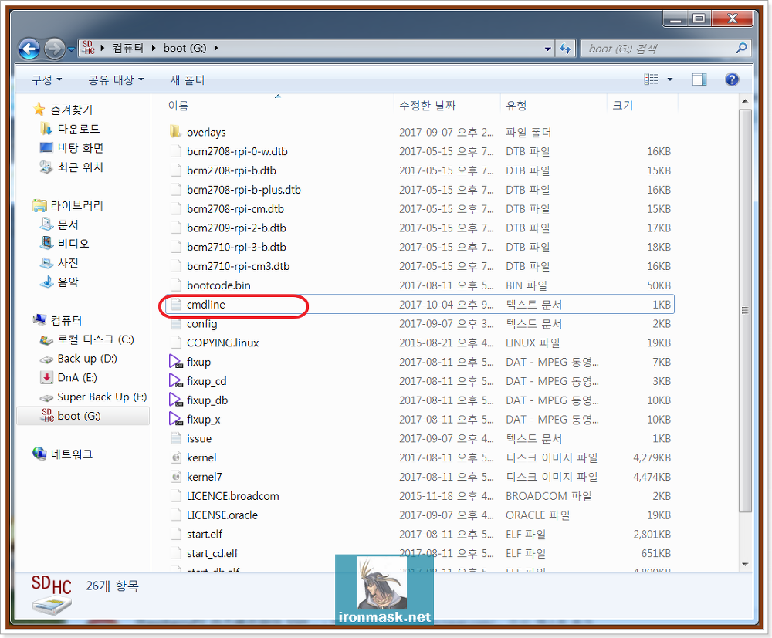
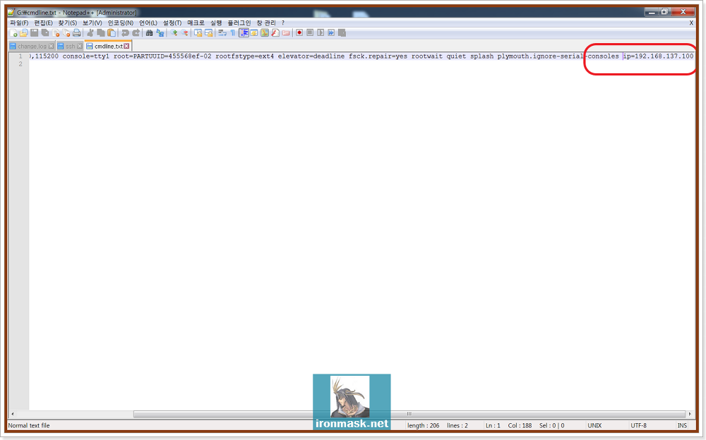
2. 노트북 고정 IP 설정
자, 이제 라즈베리파이의 ip주소를 고정으로 해뒀으니, 노트북의 ip도 고정으로 해줘야 접속.
노트북 ip 고정 방법은 윈도우7 기준으로
제어판 -> 네트워크 및 인터넷 -> 네트워크 및 공유센터 -> 어댑터설정 변경
-> 해당 로컬 영역 선택 -> 속성 -> IPv4 로 들어가서
다음 IP 주소 사용으로 바꾼뒤, 192.168.137.101 로 설정
3. SSH Server 활성화
그리고 2016년 11월 부터는 한 가지 추가로 설정을 해줘야 할 것이 있습니다.
Putty로 접속 시, 자꾸 connection refused 가 나면
라즈비안(Raspbian)에서 2016년 11월 release판 부터 SSH Server가 Default로 비활성화 되어 있다
역시 최신 버젼에는 항상 뭔가 기존 정보로는 문제가 발생 보안상 비활성화가 Default인 것이 맞다.
하지만, 간단하게 SSH Server를 활성화 시키는 방법이 있다.
HDMI나 Serial to USB 케이블을 통해 따로 접속하지 않아도 활성화 시킬 수 있다.
OS 설치 과정을 거쳐서, micro SD카드가 boot라는 저장장치로 잡히는 공간에 ssh 라는 이름의 파일만 만들어 주면 된다.
파일 안에 내용은 아무 상관 없다.
그냥 편집프로그램 열어서 ssh 라는 이름으로 확장자를 꼭 없도록 해서 만들면 된다.
4. Putty로 SSH 접속
자, 이제 micro SD카드를 라즈베리파이에 장착시키고, 전원을 준다.
그리고 랜선으로 PC와 라즈베리파이를 연결하고, putty 프로그램을 실행.
putty 프로그램은 무료 다운 가능합니다.
( http://software.naver.com/software/summary.nhn?softwareId=MFS_116451 )
Raspbian OS 기본 ID는 pi 이고, password는 raspberry 다.

Slide 27
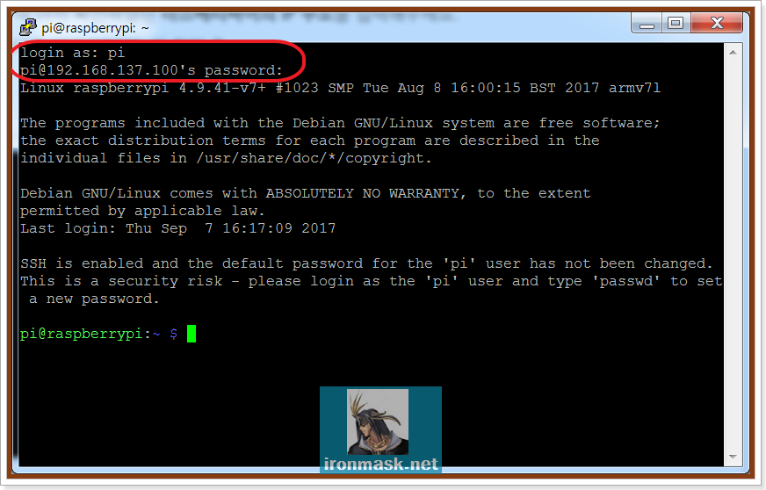

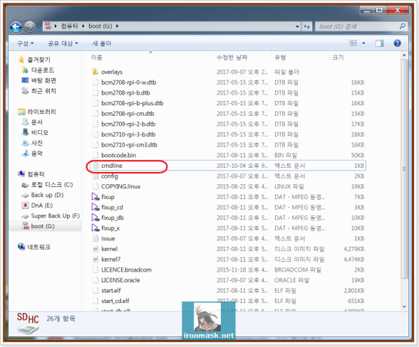
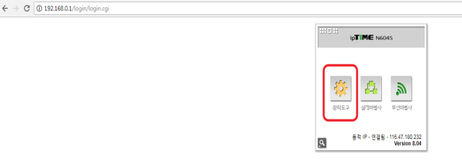
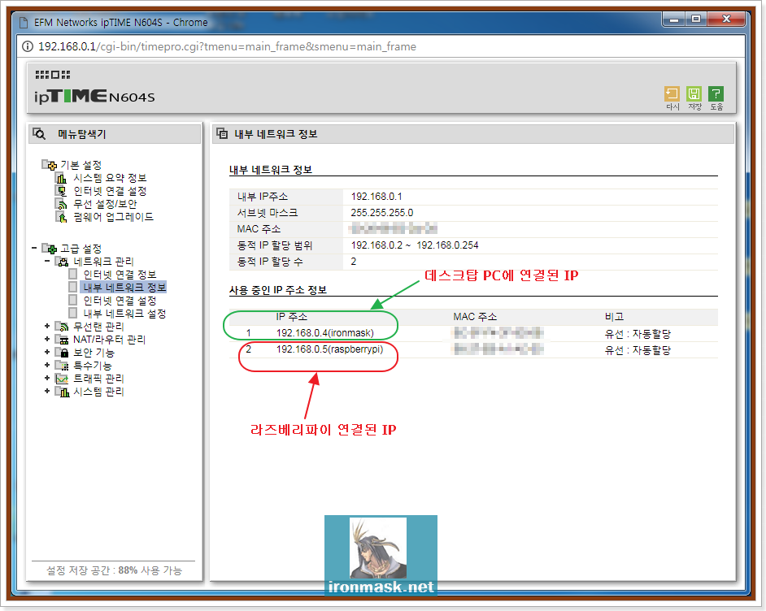
처음 라즈베리파이에 putty로 접속 시, 예 한다
PC와 공유기를 이용해서 Putty로 라즈베리파이에 SSH 접속하기
데스크탑이든 노트북이든 공유기가 있으면 이더넷 통신이 가능.
주의할 점은 공유기 뒤에 보통 1개의 WAN포트와 여러개의 LAN 포트가 있는데,
그 중에 WAN은 건물에 들어오는 인터넷선을 연결하는 용도이니 놔두고,
LAN 포트에 꽂아주면 된다.
라즈베리파이에 전원선을 꽂고, 이더넷선으로 공유기와 연결
iptime 유무선 공유기 )
그리고 나서 웹브라우져에서 192.168.0.1 로 접속하시면
iptime 공유기 관리화면이 출력.
관리도구 메뉴를 선택해 줍시다.
ip가 확인이 되었으니, Putty 접속은 위에 나와있는 노트북과의 접속과 같은 방법으로
ip만 변경시킨 후에 접속

Slide 28
아파치 톰켓 설치

Slide 29
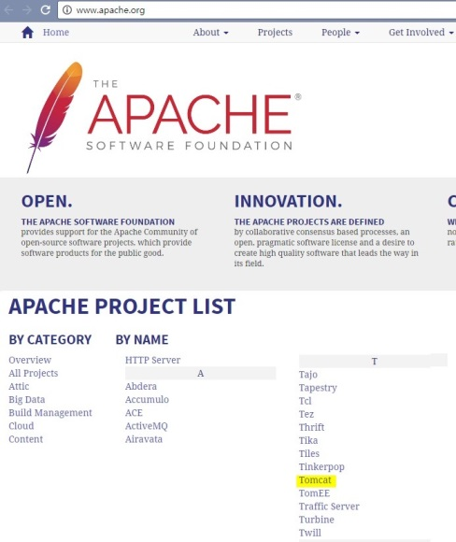
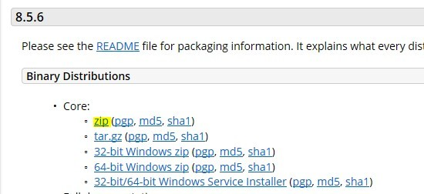
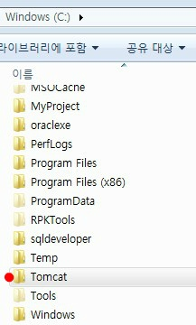
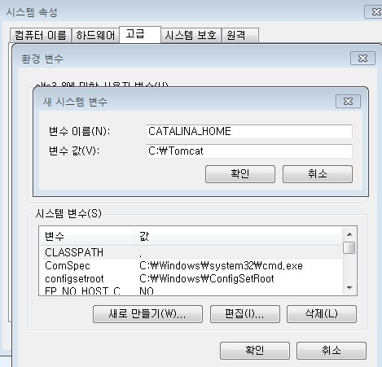
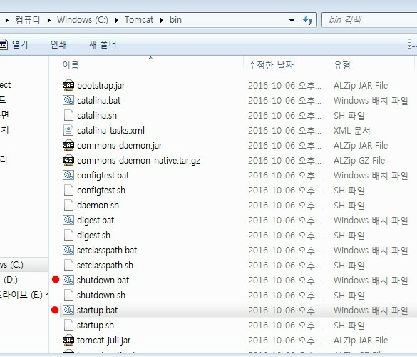
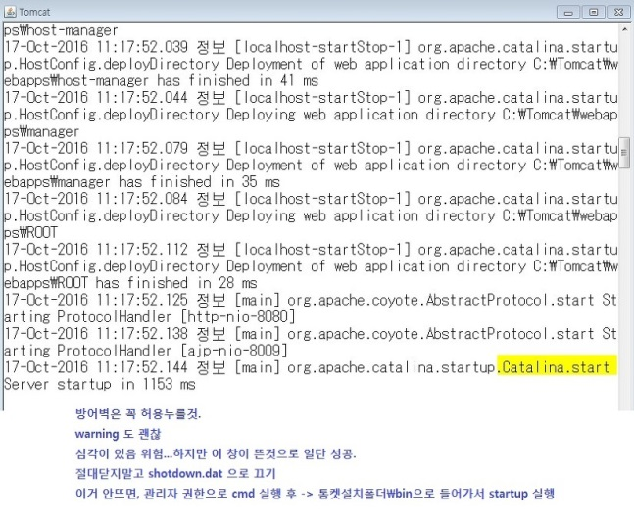
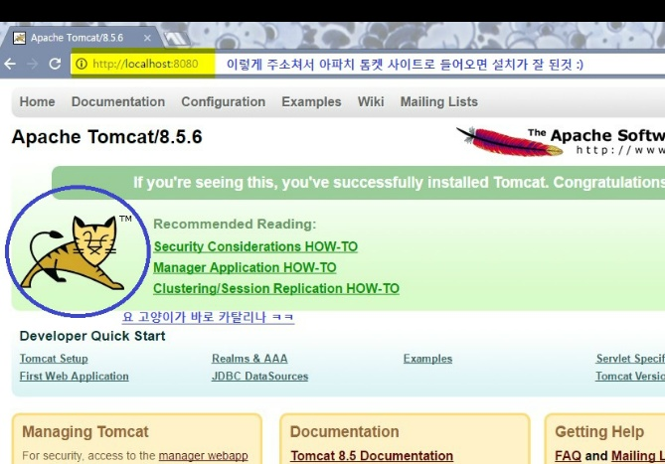
www.apache.org 에 접속후 아래로 스크롤을 내리면, '아파치 프로젝트 리스트'가 있고 거기에 있는 톰켓
현재 9버전 Core 바로 아래의 zip 파일로 다운다운
startup.bat 파일과, 바로 shutdown.bat 설치 설치가 되었는지 확인 http://localhost:8080

Slide 30
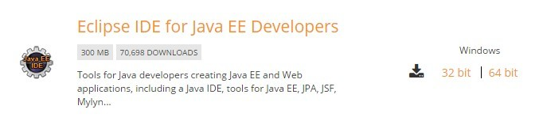
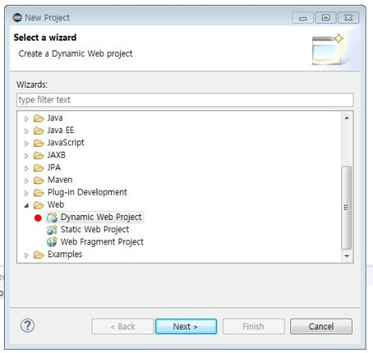
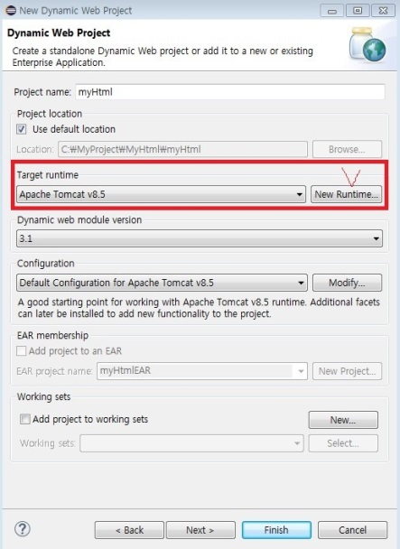
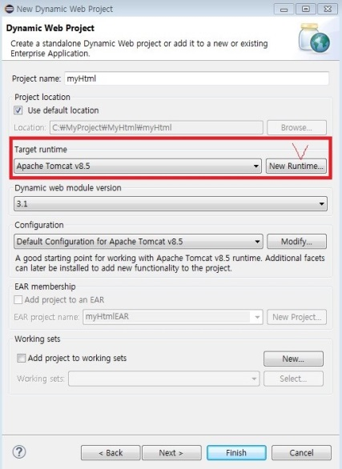
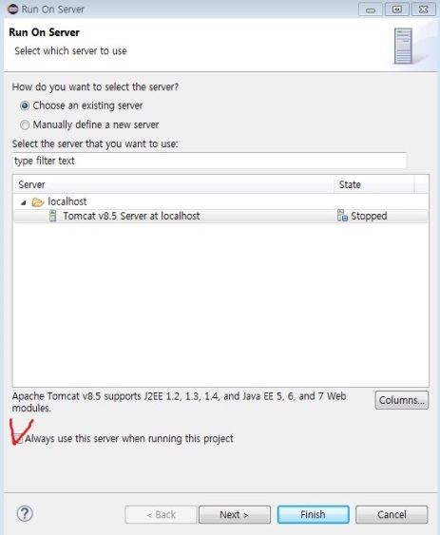
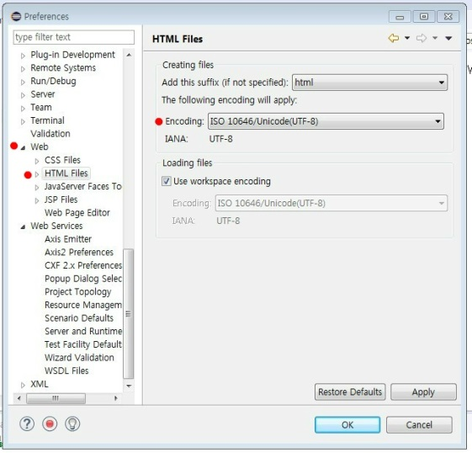
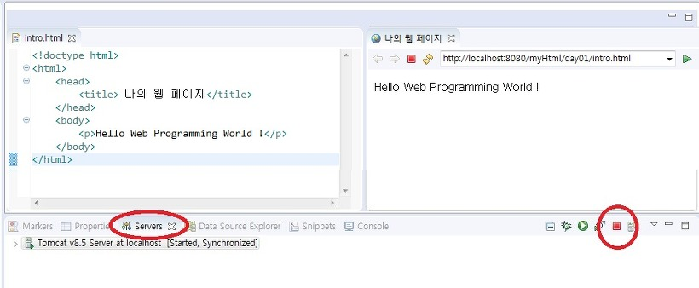
코딩을 위해 이클립스 EE를 설치
http://www.eclipse.org/downloads/eclipse-packages/
웹서버를 설치하고 실행하려면 일반 컴터로는 힘들기 때문에 어느정도 웹서버의 기능이 포함이된 톰켓을 설치
이클립스를 실행해서 프로젝트를 만든다
ctrl + shift + I
UTF-8 은 유니코드 변경
주소창을 복사해서
브라우저에서 그대로 실행가능

Slide 31
윈도우에서 MySQL 설치하기

Slide 32
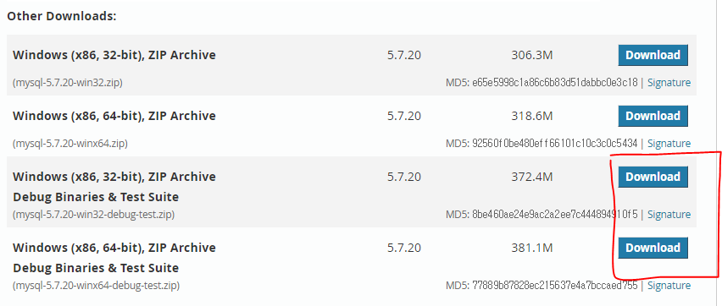
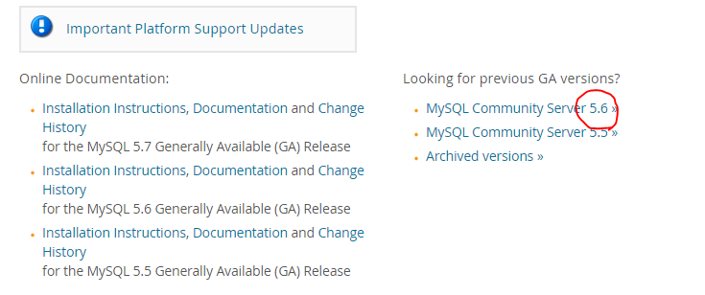
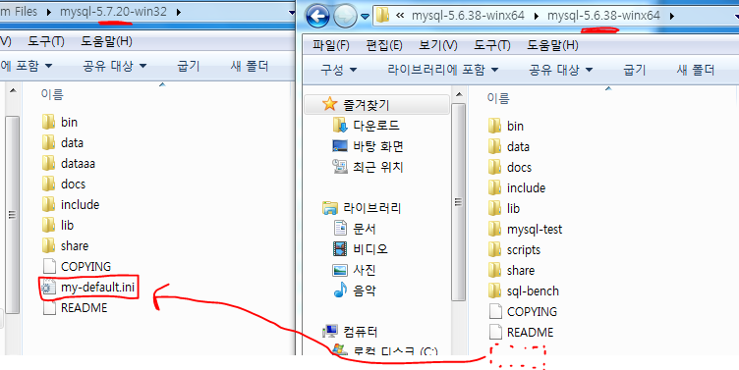

1. https://dev.mysql.com/downloads/mysql/
2. 보고 있는 MySQL 페이지에서 위로 살짝 올려보면 5.6버전을 설치할 수 있습니다.
5.7버전을 다운로드 했는데 5.6버전을 또 다운로드 하는 이유는 my-default.ini이라는 파일 때문인데, 이 파일은 뒤에서 살펴볼 것입니다.
우선 5.6버전을 다운로드 해서 압축을 풀면 my-default.ini 파일이 보이는데, 이 파일을 5.7버전의 폴더로 옮깁시다
3.이제 my-default.ini 파일을 갖고 있는 5.7버전 폴더를 설치하고자 하는 폴더의 위치로 옮깁시다.
여기서는 C:\Program Files\mysql-5.7.20-win32 으로 이동시켰습니다.
4.다음으로는 my-default.ini 파일을 수정하도록 합시다.
basedir : MySQL이 설치된 경로
datadir : DB 데이터가 저장 될 경로
port : 일반적으로 3306 포트를 사용합니다.
여기서 #은 주석이므로 위의 세 줄의 주석은 지워주셔야 합니다.

Slide 33

5. 다음으로 환경 변수를 등록해야 합니다.
내컴퓨터 오른쪽 클릭 -> 속성 -> 고급 시스템 설정 -> 하단에 환경 변수 클릭
-> PATH가 클릭된 상태에서 편집 클릭 -> 변수 값 입력 영역에서 가장 오른쪽으로 커서 이동
->기존의 변수 값을 유지한 채 MySQL이 위치한 경로( C:\Program Files\mysql-5.7.20-win32)를 복붙하고 \bin; 을 추가로 입력한 후 확인을 누른다.
반드시 주의하셔야 합니다 !!
기존의 변수 값을 건드리지 말고 MySQL경로를 추가해주셔야 합니다.
마지막에는 세미콜론(;)을 붙이는 것을 잊지 맙시다.
6.이제 명령프롬프트 창을 열고 C:\Program Files\mysql-5.7.20-win32; 경로로 이동
( cmd 명령어는 생략하도록 하겠습니다. )
7. 4번에서 my-default.ini 를 설정한 것을 적용하기 위해 커맨드 창에 다음을 입력합시다.
mysqld –initialize-insecure
초기화가 끝나면 해당 폴더에 data 폴더가 생겼을 것입니다.
8.이어서 커맨드 창에 mysqld –install 을 명령하여 윈도우에 MySQL을 등록하도록 합시다.
“Service successfully installed”가 출력되면 성공입니다.
9.컴퓨터를 재부팅한 후 커맨드 창을 열어 net start mysql 을 명령합시다.
이어서 mysql –uroot –p 을 명령하는데, 비밀번호를 입력하라고 나올 것입니다.
우리는 비밀번호를 설정하지 않았으므로 엔터를 누르도록 합시다.
이제 MySQL을 사용할 수 있습니다 !
10. root 비밀번호를 설정하기 위해서는 아래의 명령어를 입력하면 됩니다.
UPDATE mysql.user SET authentication_string = PASSWORD(‘원하는 비밀번호’) WHERE User = ‘root’ AND Host = ‘localhost’;

Slide 34
자바 스프링 프레임 워크

Slide 35

자바 스프링 프레임 워크의 기본 정의
자바 스프링 프레임워크는 자바를 기반으로 다양한 어플리케이션을 제작하기 위한 프로그래밍 틀이다.
스프링은 톰켓을 이용할 수 있다는 장점을 가지고 있다.
국내 자바 개발자들에게 표준 프레임워크의 자리를 잡고 있으며, 스프링의 기능은 생각하는 것보다 훨신 많기 때문에
자신의 프로젝트에 적당한 기능들을 탐색하여 스프링이 제공해주는 기능을 사용하면 된다.
Spring은 DI와 IOC 테이너로 이루어져 있다. DI의 D는 Dependecy(의존성)이다.
어떤 객체가 어떤 일을 하려고 할 때 다른 객체의 도움을 받아 어플리케이션을 구동하는 상태를 A객체가 B객체에게 의존한다 라고 한다.
다른 객체를 이용하는 방법은 2가지 방법이 있는데
1. 첫번째 방법은 자신의 객체에서 생성하려고 하는 기능을 가지고 있는 객체를 직접 생성자를 통해 접근하는 방법이다.
2. 두번째 방법은 자신의 객체에서 직접 생성자를 호출하지 않고 필요한 객체를 받을 필드를 미리 생성하여 인자 값으로 넘겨 받는 방법이다
두번째 방식은 setter()와 construct()의 값으로 전달을 받는다.
그림은 A객체에서 B객체와 C객체의 기능을 사용하기를 원하고 있는 상태이며, A객체는 별도의 B객체와 C객체를 받을 필드를 생성하고 setter()를 통해 값을 전달 받을 수 있다. Spring은 절대적으로 옳다고 할 수는 없지만 개발론 측면에서 더 나은 방법이라 생각하여 2번째 방법을 채택하고 있다. 이렇게 어떤 객체로 외부 객체의 값을 넣어 주는 것을 주입이라고 한다.
DI(Dependecy Injection)는 외부의 객체를 만들어서 내부로 주입하는 것이다.
A객체 안에서 B객체의 기능을 사용하기를 원한다면 B b; 라는 별도의 B형식의 필드를 생성해 놓고 setter()는 b()를 가지고 있는다. 그렇게 되면 외부의 B라는 클래스가 외부에서 생성되고 setter를 통해 b객체를 생성하고 세팅 해주어 B b = b;가 성립하게 된다. 또, construct() A객체의 생성자가 실행이 될 때 B객체를 인자값을 전달 받아 b필드의 값을 정의 내릴 수 있다.
나머지 D,E,F는 모듈이다.
스프링 안에 들어있는 선택할 수 있는 부품들이라고 생각을 하면 될 것 같다.
이 여러 가지 모듈들은 어떤 객체에서 사용이 되기 위해서 표준 인터페이스를 따라 사용하여 한다.
이 모듈들을 가지고 있는 것을 IOC컨테이너라고 한다.
Spring이란 부품을 생성하고 조립하는 라이브러리의 집합체라고 생각하면 된다.

Slide 36






이클립스 Spring Framework(스프링 프레임워크) 개발환경 구성하는 방법.
Spring Framework 을 이용해서 웹 개발을 하기 위해서는 SVN(Subversion), Maven, STS(Spring Tool Suite), JSDT jQuery 와 같은 플러그인들이 필요합니다. 이 중에서 이클립스에 필요한 것은 Spring Framework 이 포함된 STS(Spring Tool Suite) 입니다. STS(Spring Tool Suite) 는 이클립스에서 스프링 개발을 돕는 플러그인 입니다. 스프링 개발에 필요한 프레임워크뿐만 아니라 개발 환경까지 구성해 줍니다.
▼ 먼저 이클립스에 Spring Framework 개발환경을 갖추기 위한 STS(Spring Tool Suite) 를 설치해야 합니다. STS 플러그인은 이클립스에서 제공하는 Marketplace 통해서 다운 받아 설치할 수 있습니다. [Help] > [Eclipse Marketplace] 메뉴를 클릭합니다.
▼ Eclipse Marketplace 대화상자에서 플러그인을 찾기 위해 Find 에 STS 로 검색합니다. 검색된 결과에서 SpringSource Tool Suite(STS) for Eclipse Helios 를 설치해야 합니다. Install 버튼을 눌러 설치를 진행합니다.
▼ 모든 항목을 체크하고 Confirm 버튼을 클릭합니다.
▼ 다음 화면에서 License 에 동의하고 Finish 버튼을 클릭해서 종료합니다. 플러그인을 설치하면 이클립스를 재시작해야 합니다.
▼ 이클립스 재시작이 끝나고 STS 플러그인이 제대로 설치되어 있는지 확인해 보겠습니다. Spring Framework 이 포함된 새로운 프로젝트를 생성할 것입니다. 메뉴에서 [File] > [New] > [Other] 를 선택합니다.

